Slide 1

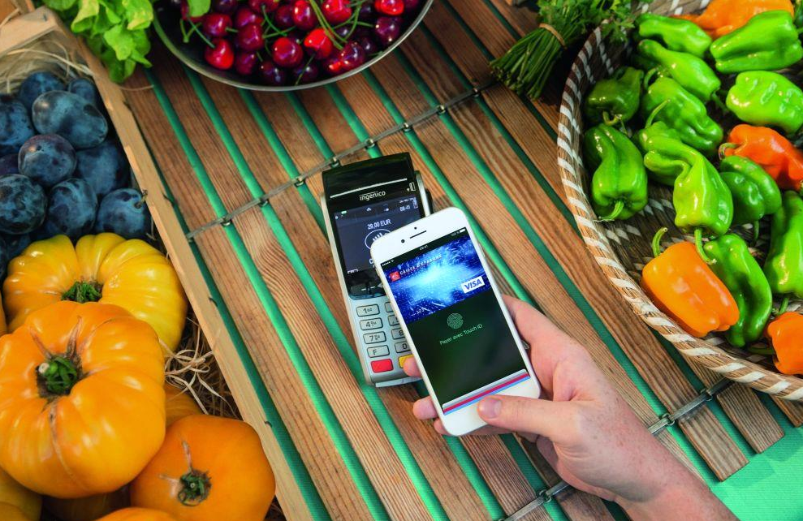
Paiement mobile sans contact
Heure du jeudi
24 août 2017

Slide 2
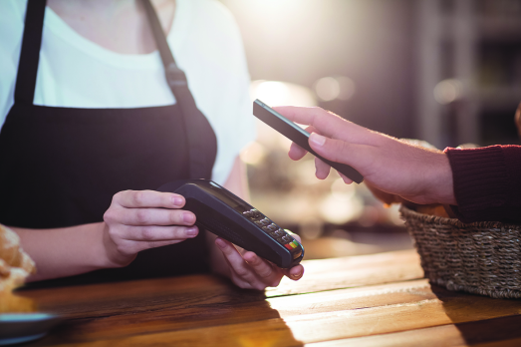

Les bases du paiement mobile sans contact
Le paiement mobile est un moyen de paiement électronique qui permet aux porteurs de régler leurs achats avec leur mobile.
Le paiement est effectué en posant son mobile sur le terminal de paiement du commerçant à l’instar du paiement réalisé avec une carte sans contact.
Le dialogue entre le mobile et le TPE est possible grâce à l’utilisation de la technologie sans contact connue sous le nom de NFC
(Near Field Communication).
Le NFC est une technologie de communication entre deux appareils de courte portée : quelques centimètres, voire un léger contact souvent appelé « TAP ».
Il est actuellement possible de payer jusqu’à 20€* avec une carte sans contact et jusqu’à 300€ avec un mobile sans contact compatible.
Dans tous les cas, les plafonds carte demeurent applicables.
* Plafond relevé de 20 à 30 € prochainement. Plus d’informations à venir.

Slide 3
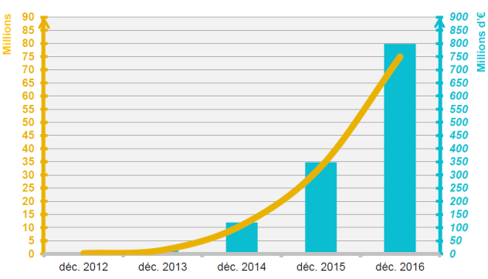





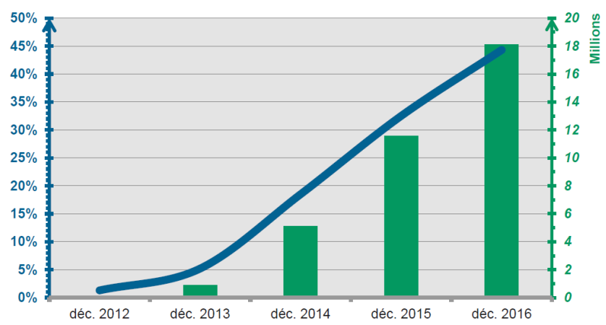
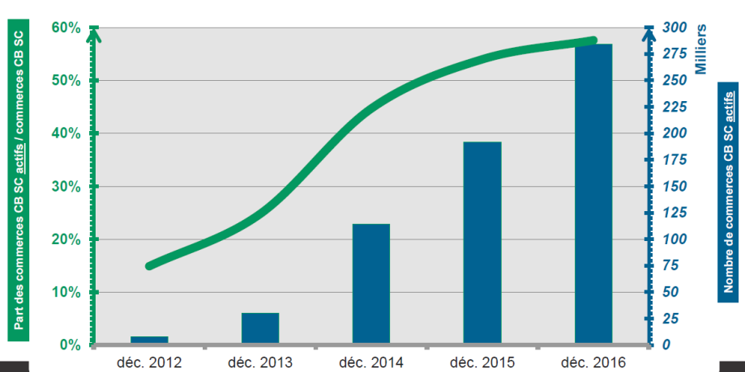
Un usage de plus en plus répandu,
Des commerçants mieux équipés
Equipement
Usages
Smartphones NFC
Cartes de paiement
Commerçants
Paiement sans contact
11,5 millions
90 modèles
40,9 millions
soit 63,5%
494 000
Soit 35%
Nombre de paiements SC
74,9 millions
paiements SC en Déc 2016
soit 126%
équipés de 719 000
TPE CB SC
Valeur des paiements SC
+49,4% sur 1 an
+15% sur 1 an
+15% sur 1 an
798 millions €
paiements SC en Déc 2016
soit 126%
Clients équipés de smartphones NFC permettant le paiement mobile
(Juin 2016)
Cartes de paiement sans contact
(Déc 2016)
Commerçants équipés en TPE sans contact (Déc 2016)
Source : AFSCM (Juin 2016)
Source : GIE Cartes Bancaires (Déc 2016)
Source : GIE Cartes Bancaires (Déc 2016)
Part des cartes SC actives / parc de carte SC
Part de commerces SC actifs / commerces SC
Nombre de cartes SC actives
Nombre de commerces SC actifs

Slide 4


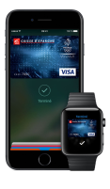
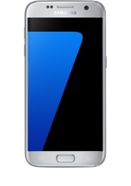

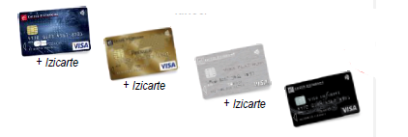


Les solutions de paiement sans contact pour les clients caisse d’épargne
Paiement par carte sans contact
Paiement
Mobile
2012
Juillet 2016
Avril 2017
iPhone 6/6+, Apple Watch et iPad Air 2, iPad Pro et iPad Mini 3 et modèles plus récents
Smartphone Android (version d’OS 4.4 ou supérieure) NFC
Appareils
Cartes
+ cartes Business
Plafond
Jusqu’à 20€*
Jusqu’à 300€
Jusqu’à 300€
Absence de validation en sans contact
Validation par Touch ID
par défaut
Paiement possible écran éteint
Validation par code à 4 chiffres
Paiement écran allumé
Validation
Technologie
NC
Apple
Paylib : plateforme développée par le consortium de 7 banques
* Plafond relevé de 20 à 30 € prochainement. Plus d’informations à venir.

Slide 5





Zoom sur Le service Apple Pay
Apple Pay est un service de paiement mobile proposé par Apple et distribué en France par les Banques Populaires, Caisses d’Epargne et Carrefour Banque principalement auprès de leurs clients détenteurs d’une carte bancaire éligible*.
Extension de l’utilisation de la carte bancaire au travers de l’iPhone, Apple Watch ou iPad**. Le client bénéficie donc des mêmes niveaux de sécurité et de garantie que la carte bancaire
Paiements chez les commerçants avec un TPE sans contact actif ou via des applications mobiles iOS éligibles
Le service est progressivement déployé dans différents pays, augmentant le nombre d’utilisateurs potentiels :
2014
États-Unis
2015
Royaume-Uni
Canada
Australie
2016
Chine
Singapour
Suisse
France
Hong Kong
Nouvelle-Zélande
Japon
Russie
Espagne
2017
Guernesey
Île de Man
Jersey
Taïwan
Irlande
Italie
Vatican
Saint-Marin
En savoir plus
Heure du Jeudi 21 juillet 2016
Rubrique des Commerciaux :
FAQ Conseillers
FAQ Pro
Guide pratique Conseillers
Guide pratique Pro
Book des parcours clients
* Cartes éligibles : Visa Sensea, Visa Classic, Visa Premier, Visa Platinum (y compris IZICARTE), Visa Infinite et cartes Business.
** Matériel Apple compatible : iPhone 6/6+ et modèles plus récents (y compris l'iPhone SE) , Apple Watch et iPad Air 2, iPad Pro et iPad Mini 3 et modèles plus récents.

Slide 6
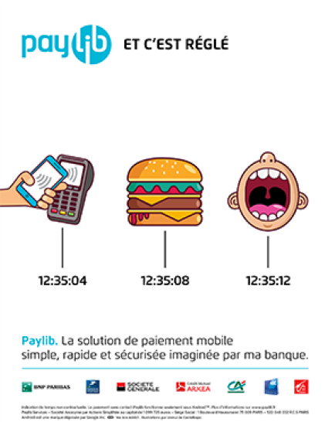
Zoom sur Le service PAIEMENT MOBILE
Paiement Mobile est une application Caisse d’Epargne qui couplée au service Paylib sans contact permet à nos clients d’effectuer des paiements de manière facile et sécurisée grâce à leur smartphone Android.
Extension de l’utilisation de la carte bancaire au travers d’un mobile Android compatible. Le client bénéficie donc des mêmes niveaux de sécurité et de garantie que la carte bancaire
Paiements chez les commerçants avec un TPE sans contact actif
Le service Paylib sans contact développé par le consortium est disponible dans les établissements suivants :
En savoir plus
Note d’information
DMA-INF/17.060
Rubrique des Commerciaux :
FAQ Conseillers
Guide pratique Conseillers
BNP Paribas,
La Banque Postale,
Société Générale,
Crédit Mutuel Arkéa,
le groupe Crédit Agricole,
Banque Populaire et
Caisse d’Epargne.

Slide 7
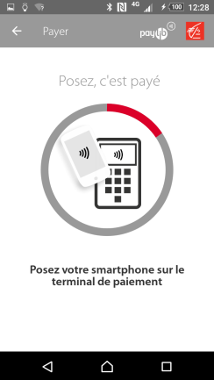


Comment payer avec son mobile ?
Le commerçant présente le TPE sans contact, puis selon le smartphone du client :
Apple Pay
Paiement Mobile
Avec un iPhone : placer
son iPhone à ~2,5 cm du TPE et
poser son doigt sur le capteur
Touch ID jusqu’à ce qu’apparaisse
sur l’écran la mention « Terminé ».
Avec une Apple Watch : appuyer 2 fois sur le bouton latéral et placer l’écran de son Apple Watch à ~2,5 cm du TPE et attendre qu’une légère vibration se produise.
Le client allume l’écran du smartphone Android puis le pose sur le TPE et compose le code à 4 chiffres.
Pour les commerçants, il n’y a aucune action supplémentaire. Les données de la transaction sont transmises à la banque, comme pour un paiement carte
  Le numéro de la carte physique n‘étant pas présent dans le smartphone, c’est un « Token » qui est véhiculé dans le système bancaire. Ce procédé évite ainsi d’exposer le numéro réel de la carte physique → un paiement mobile est aussi sécurisé qu’un paiement par carte bancaire
* Plafond relevé de 20 à 30 € prochainement. Plus d’informations à venir.

Slide 8
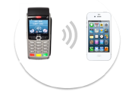
Pour les commerçants, quel impact ?
Pour accepter un paiement mobile sans contact, le commerçant doit :
  Avoir signé un contrat d’acceptation de proximité intégrant le paiement sans contact
  Être équipé d’un terminal de paiement compatible sans contact
  Vérifier que la version logiciel de son TPE a été mise à jour récemment
L’acception d’un paiement mobile ne modifie pas les habitudes du commerçant
  La signalétique Sans Contact permet au client de savoir qu’il peut payer avec son mobile.
  Elle est fournie avec chaque nouveau TPE ainsi qu’une planche de sticker Apple Pay.
    Des stickers Apple Pay peuvent être commandés par les commerçants.
    Pour cela, merci de vous adresser à la DMP.
  Les conditions et commissions tarifaires sont celles d'un paiement par carte physique sans contact.
  Les conditions de garantie de paiement s'appliquent à l'identique des encaissements par carte
  bancaire physique.
  Le remboursement ou l’annulation d’un paiement mobile s’effectue avec la carte de domiciliation du commerçant, comme pour le remboursement ou l’annulation d’un paiement carte.

Slide 9

Les atouts du paiement mobile sans contact pour un commerçant et le client
Le commerçant
Le client
Développement de l’activité et du CA :
  Hausse du panier moyen pour un paiement sans contact
  Augmentation de l’achat d’impulsion
Fidélisation des clients :
  Mode de paiement innovant
  Sécurité totale lors du paiement
Gestion de caisse facilitée :
  Diminution du coût de traitement des espèces
  Diminution du risque d’erreur de caisse
Garantie des paiements :
  Comme avec une carte physique, grâce à l’autorisation systématique
Facilité de paiement :
  Transaction possible jusqu’à 300 € sans insérer sa carte et en toute sécurité
  Pas besoin d’espèces
  Parcours client simple
Rapidité :
  Diminution du temps d’attente en caisse
  Paiement direct via son smartphone
Paiement sécurisé :
  Authentification biométrique ou saisie du code secret
  Demande d’autorisation pour chaque paiement

